Slide 1


인트로

Slide 2

로그인

Slide 3
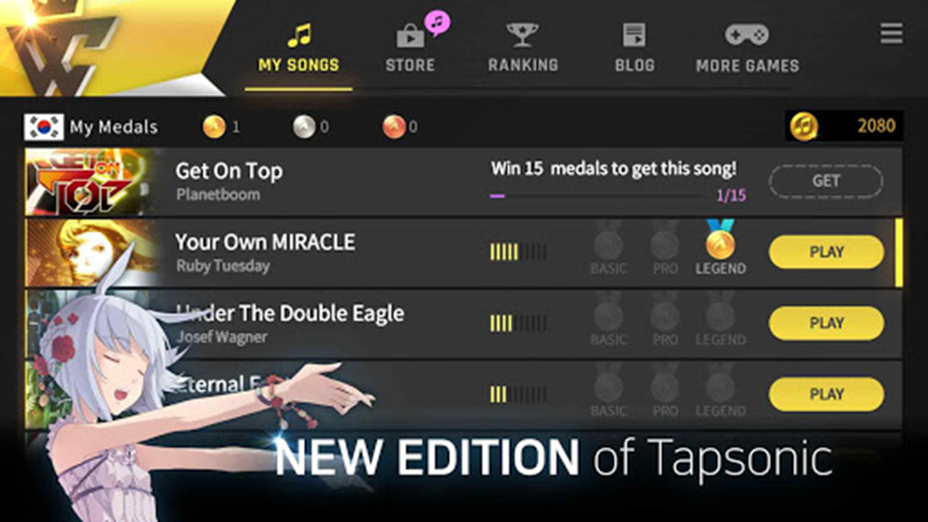

메인

Slide 4







게임페이지

Slide 5

결과페이지

Slide 6
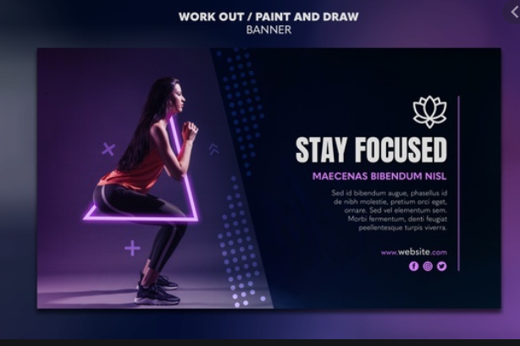

캐릭터변경

Slide 7
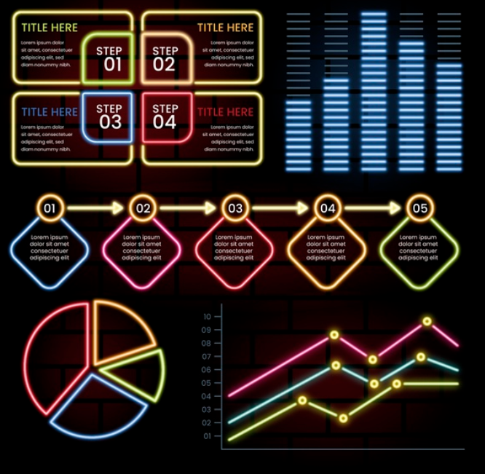
랭킹페이지

